Slide 1
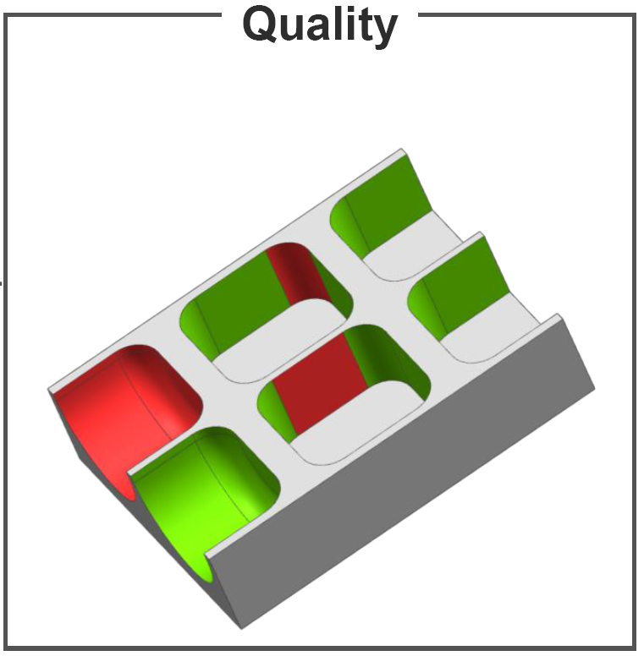
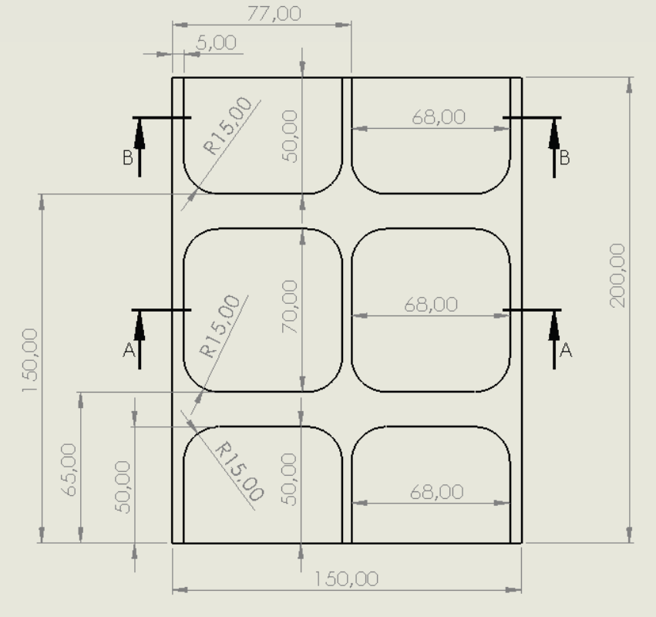
Data Challenge – Gruppe 5
Präsentation
Ilyass Afkir, Sara Ourza, Clemens Schlegel

Slide 2
Inhaltsverzeichnis
Ziel des Projekts
Programmstruktur
Datenvorverarbeitung
Explorative Datenanalyse
ML-Modelle
Ergebnisse
Feature Selection
Limitationen
Zusammenfassung

Slide 3
Ziel des Projekts
Regression für die Messwerte der CMM-Daten
Vorhersage der Abweichung zum Nennmaß
Klassifizierung für jedes geometrische Element und für die gesamte Pocket
i.O. oder n.i.O.
Verworfene und ursprünglich gedachte Idee: Statt Klassifizierung einen Qualitätsscore berechnen, allerdings ist eine Klassifizierung mit zusätzlicher Messabweichung vom Nennmaß aussagekräftiger im praktischen Gebrauch
Feature Selection, um eine Vorhersage mit wenigen Maschinensignalen zu ermöglichen
Korrelationsanalyse
Feature Importance

Slide 4
Programmstruktur

Slide 5
Programmstruktur
Datenexploration und -analyse
Datenvorbereitung
Auswahl und Training von ML-Modellen
Grid Search
wp-daten
cmm-daten
ML-Modell Training
(je geom. Feature)
Zusammenführung
Standardisierung der Daten
Bestes Modell
Ermittlung statistischer Daten
Feature Selection
Feature Selection
Korrelationsanalyse
Konfusionsmatrix und Streudiagramme
Visualisierung mit PairPlots
Ausgabe der Ergebnisse

Slide 6
Datenvoverbarbeitung

Slide 7
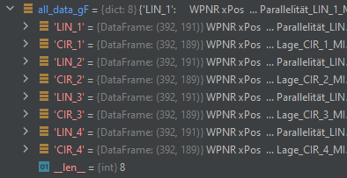
Datenvorbereitung
CMM- und Fräsmaschinendaten werden geladen und nach geometrischen Features sortiert
Korrelationsanalyse der Maschinendaten
→ Überflüssige Signale werden in Listen gespeichert
Gruppieren nach Pockets, berechnen statistischer Feature
→ Abweichungen vom Nennwert (CMM) und Fräsmaschinendaten zusammenführen
Standardisierung der Daten vor dem Machine Learning (scikit learn – StandardScaler)

Slide 8
Explorative Datenanalyse

Slide 9
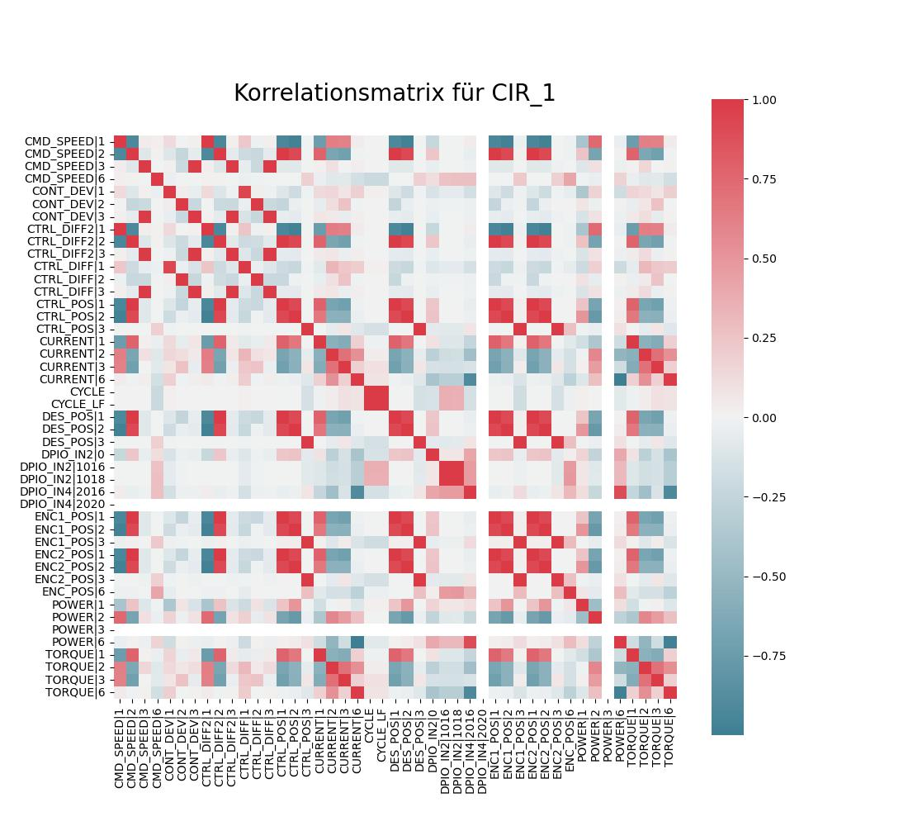
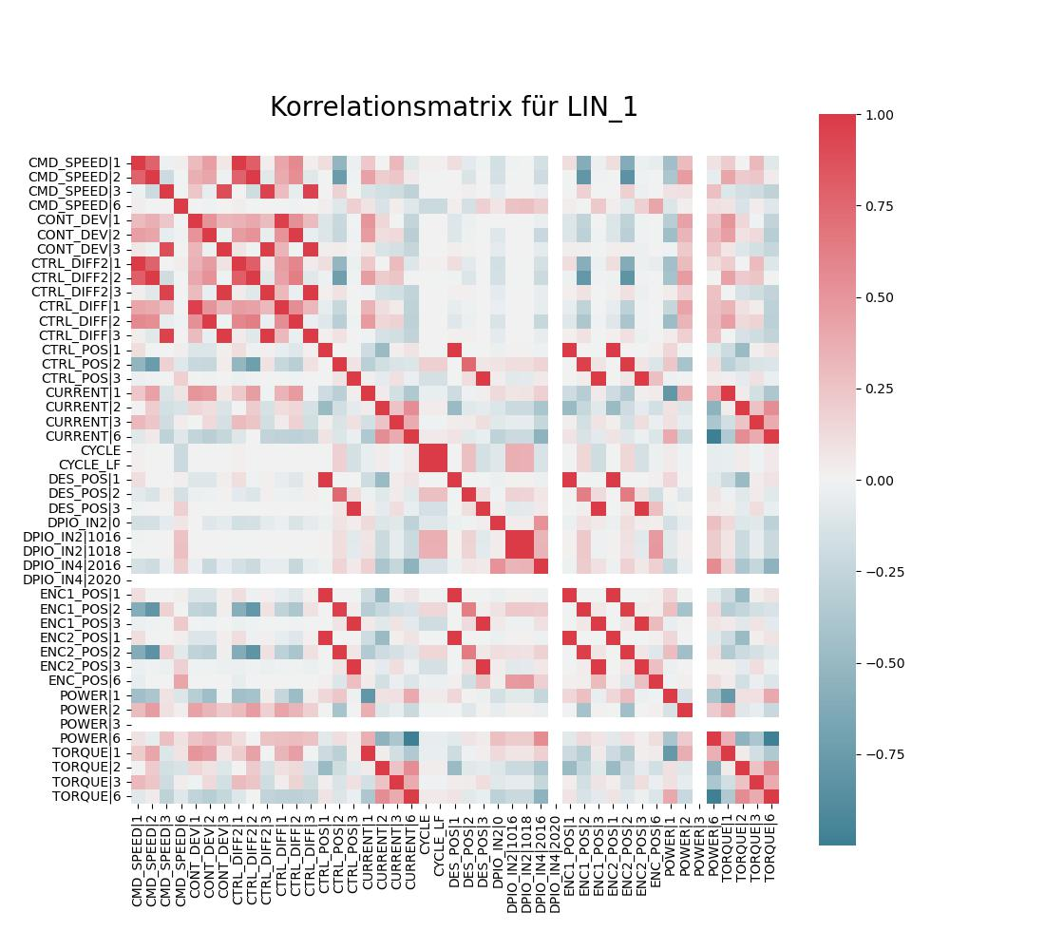
Explorative Datenanalyse – Korrelation
Korrelationsanalyse zur Auswahl von relevanten Maschinensignalen
Analyse für jedes geometrische Feature getrennt
Hohe Korrelation z.B. zwischen Regelabweichung und vorgegebener Achsgeschwindigkeit
Einige Signale sind konstant (weiß)

Slide 10
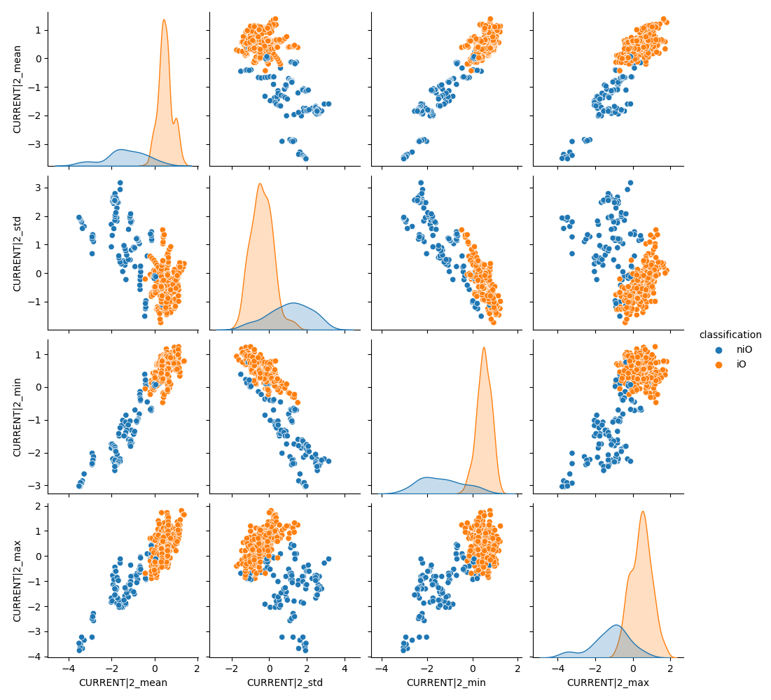
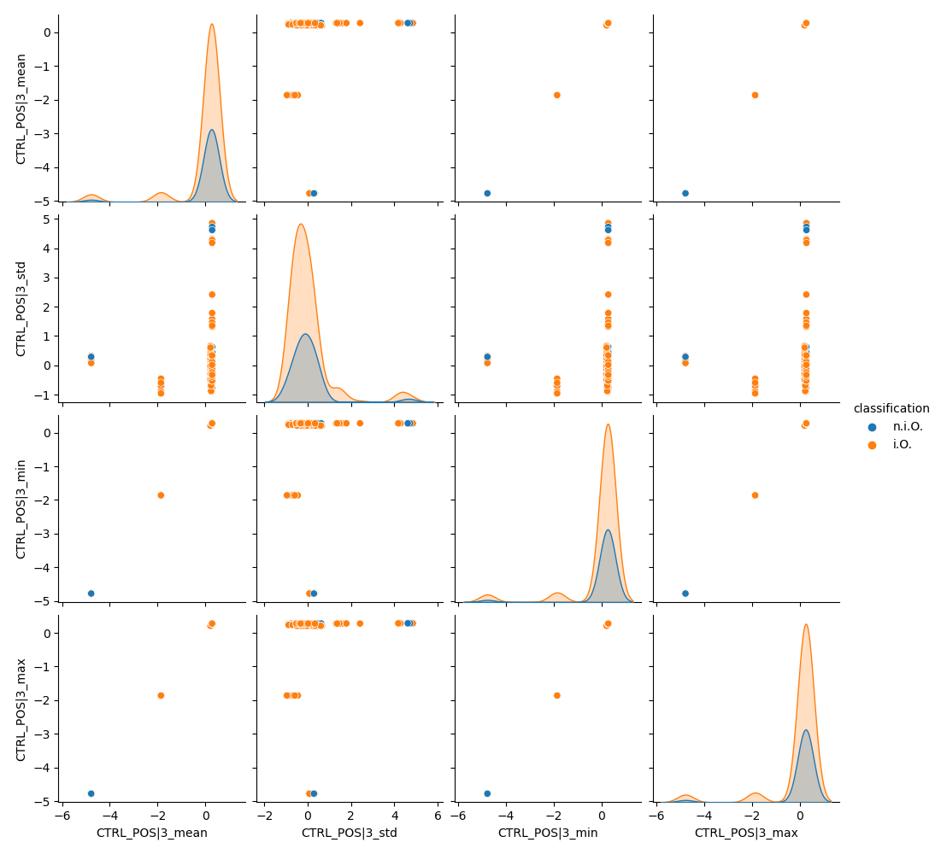
Explorative Datenanalyse – Pairplots
Klassifikation mit allen Messwerten zu einem geometrischen Feature pro Pocket
Darstellung für CIR 1
Teilweise gute Trennung zwischen n.i.O. und i.O.
Keine vollständige Trennung möglich, da Messwerte ein kontinuierliches Spektrum abbilden

Slide 11
Machine Learning Modelle

Slide 12
Machine Learning Modelle
KNeighborsRegressor
Das einem Abfragepunkt (query point) zugewiesene Label wird auf der Grundlage des Mittelwerts der Labels seiner nächsten k-Nachbarn berechnet.
DecisionTreeRegressor
Wert einer Zielvariablen wird vorhergesagt, indem einfache Entscheidungsregeln aus den Datenmerkmalen abgeleitet werden.
RandomForestRegressor
Reihe von klassifizierenden Entscheidungsbäumen (Decision Trees) für verschiedene Teilstichproben des Datensatzes
Alle Modelle mit Rastersuche zum Finden der optimalen Modellparameter implementiert
Für jedes geometrische Feature wird eine eigenes Modell trainiert

Slide 13
Vergleich der modelle

Slide 14
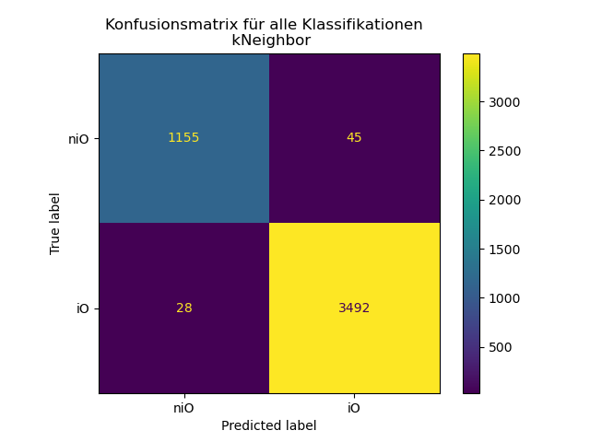
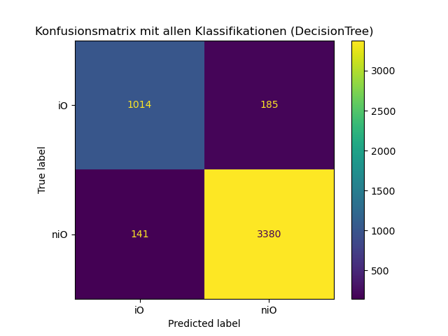

Ergebnisse Modelle - Konfusionsmatrizen
kNeighborsRegressor hat die beste Performance
Genauste Vorhersage mit wenigen Fehlklassifizierungen
kNeighborsRegressor wird für weitere Analysen verwendet

Slide 15
Ergebnisse
kNeighborsRegressor

Slide 16
Ergebnisse kNeighborsRegressor
Bewertungsmetriken für alle geomterischen Feature ähnlich
Höchste Genauigkeit für LIN 1 nach R²
Geringe Streuung der Punkte im Streudiagramm zu erwarten
Niedrigste Genauigkeit für LIN 2
 | KNeighborRegressor
geometrisches Feature | Mean Squared Error | Mean Absolute Error | R²
LIN_1 | 6.481e-06 | 0.001526 | 0.9782
CIR_1 | 1.013e-05 | 0.001942 | 0.9271
LIN_2 | 7.881e-06 | 0.001433 | 0.8357
CIR_2 | 1.478e-05 | 0.002170 | 0.9013
LIN_3 | 5.659e-06 | 0.001332 | 0.8609
CIR_3 | 8.605e-06 | 0.001873 | 0.9642
LIN_4 | 8.412e-06 | 0.001504 | 0.8734
CIR_4 | 1.028e-05 | 0.001848 | 0.9131
Alle Werte werden mit guter Genauigkeit vorhergesagt

Slide 17
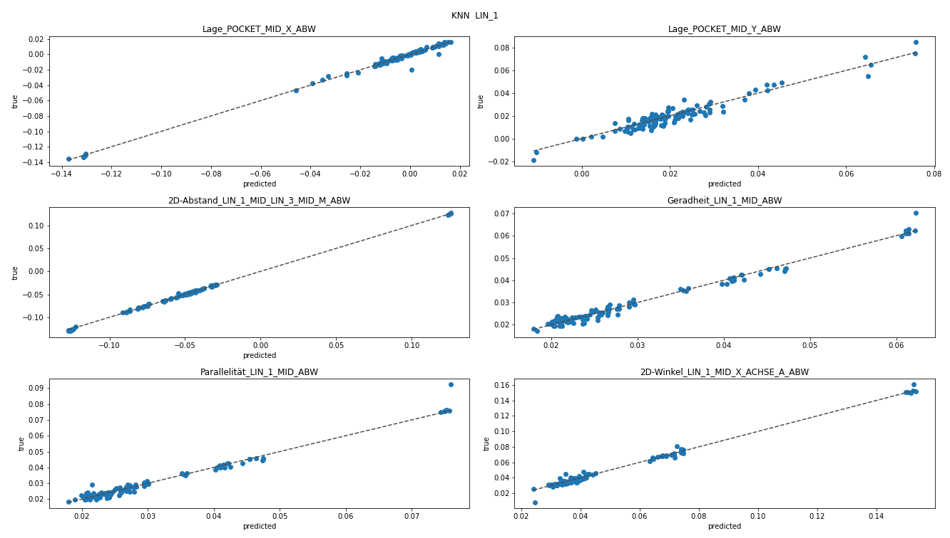
LIN 1 – Streudiagramm
Wirklicher Wert über dem vorhergesagten Wert aufgetragen
Vorhergesagte Werte sollten auf der eingezeichneten Geraden liegen
Keine starken Ausreißer

Slide 18
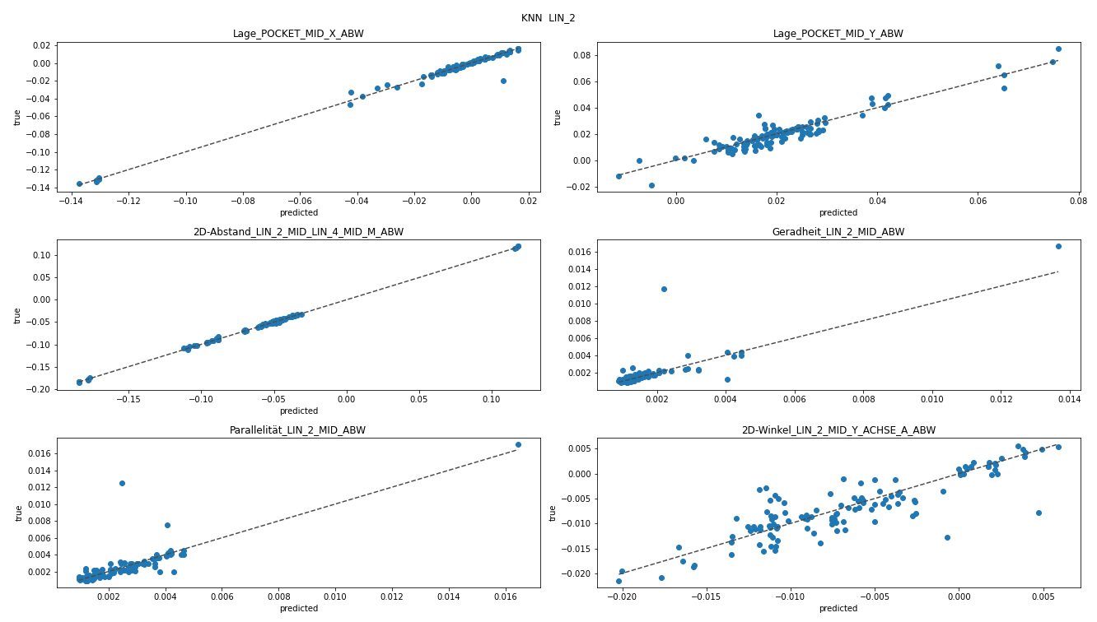
LIN 2 – Streudiagramm
Streuung im Vergleich zu LIN 1 geringfügig höher
Einzelne Ausreißer bzw. falsch vorhergesagte Werte bei den Kennwerten Parallelität und Geradheit
Möglicher Grund für die etwas geringere Genauigkeit im Vergleich zu LIN 1

Slide 19
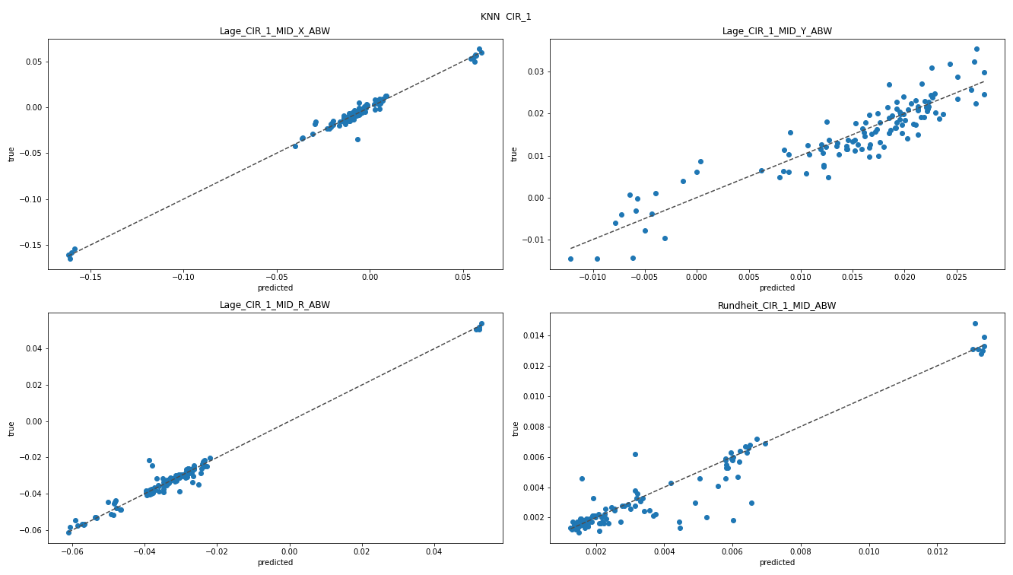
CIR 1 – Streudiagramm
Geringe Streuung bei der Vorhersage der Lage
Besonders große Abweichungen vom Nennmaß werden genau Vorhergesagt
Obere Toleranzgrenze: 0,04 mm
Untere Toleranzgrenze: -0,04 mm
Streuung relativ zu den Toleranzgrenzen für den Kennwert Rundheit etwas höher
Obere Toleranzgrenze: 0,01 mm
Untere Toleranzgrenze: 0 mm

Slide 20
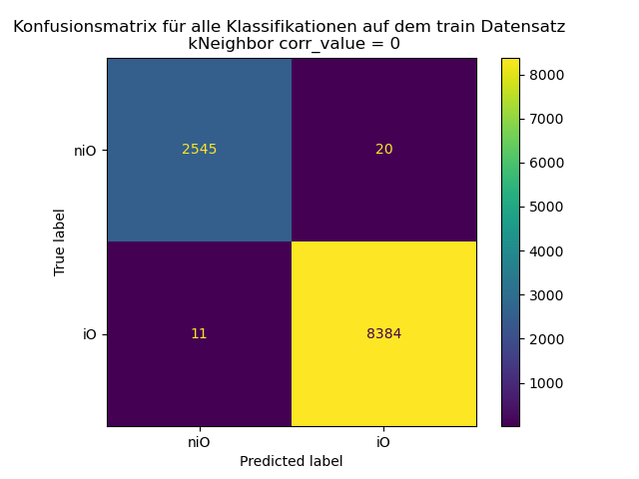
Over- / Underfitting
Nur eine geringe Genauigkeitsabweichung zwischen der Vorhersage der Testdaten und der Trainingsdaten
Alle Bewertungsmetriken und Streudiagramme wurden mit einem getrennten Testdatensatz erstellt und zeigen eine hohe Performance der Modelle
Testdatensatz:
98,43 % der Werte wurden korrekt klassifiziert
Trainingsdatensatz:
99,72 % der Werte wurden korrekt klassifiziert
Kein signifikantes Over- oder Underfitting des Modell erkennbar

Slide 21
Feature Selection

Slide 22
Feature Selection
Korrelationsanalyse | Feature Importance
Korrelationsanalyse in der Datenvorbereitung vor dem Training Corr_value als Grenzwert Je nach Corr_value werden die zu löschenden Signale als Liste gespeichert Zugriff zu späterem Zeitpunkt möglich | Nach dem Training werden die wichtigste statistischen Feature für das Modell ermittelt Permutationsalgorithmus Score gesamtes Modell und für Modell ohne das zu bewertende Feature Wichtigkeit über Differenz der beiden Ergebnisse Anzahl der verbleibenden statistischen Feature gleich wie bei Korrelationsanalyse

Slide 23
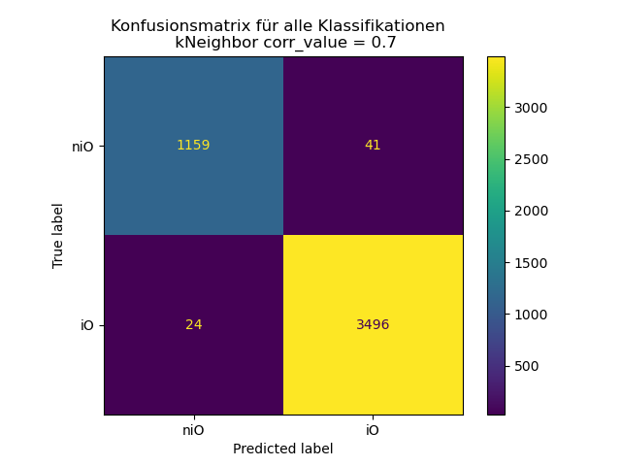

Feature Selection – Vergleich
Für LIN_1:
180 statistische Feature
45 unterschiedliche Maschinensignale
Für LIN_1:
68 statistische Feature
17 unterschiedliche Maschinensignale
Für LIN_1:
68 statistische Feature
30 unterschiedliche Maschinensignale

Slide 24

Over- / Underfitting
Reduzieren der Signale führt zu höherer Robustheit
Vorhersage der Trainingsdaten wird etwas schlechter
Vorhersage der Testdaten wird besser
Testdatensatz:
98,6 % der Werte wurden korrekt klassifiziert
Trainingsdatensatz:
99,6 % der Werte wurden korrekt klassifiziert
Unterschied zwischen Vorhersage auf Test- und Trainingsdaten durch Feature Selection verringert

Slide 25
Limitationen und Zusammenfassung

Slide 26
Limitation des Modells
Kritisch ist besonders der Fall, das ein n.i.O. Bauteil versehentlich als i.O. klassifiziert wird
Durch Feature Selection und eine möglichst gute Modellauswahl ist dieser Fall selten (0,51 % aller Fälle)
Vorhergesagte Abweichung zum Nennmaß und der Toleranz gibt weiterhin Aufschluss über die Zuverlässigkeit einer Klassifizierung
Geringe Abweichung zur Toleranz → möglicherweise falsche Klassifizierung → Nachuntersuchung sinnvoll

Slide 27
Zusammenfassung
Modell mit genauer Vorhersage
Klassifikation zu 98,6 % korrekt
Verbesserung durch Feature Selection und Korrelationsanalyse
Kein signifikantes Over- oder Underfitting
Umrechnung der Regression in eine Klassifikation der Bauteilqualität möglich
i.O. und n.i.O.
Unter Verwendung der Toleranzwerte
Praxisanwendung: Ausgabe einer Klassifikation für jeden Messwert und zusätzlich die vorhergesagte Abweichung vom Nennmaß
Beste Performance durch kNeighborRegressor

Slide 28
Ausblick
Weitere Methoden der Feature Selection untersuchen
Principle Component Analysis / Dimension Reduction
Nutzen von neuronalen Netzen für die Regressionsaufgabe
Generalisieren der Modelle
Ein Modell für alle geometrischen Elemente LIN
Ein Modell für alle geometrischen Elemente CIR
Implementieren der Modelle als Inline-Prozessüberwachung

Slide 29
Quellen
https://scikit-learn.org/stable/modules/generated/sklearn.preprocessing.StandardScaler.html
https://scikitlearn.org/stable/modules/generated/sklearn.neighbors.KNeighborsRegressor.html
https://scikitlearn.org/stable/modules/generated/sklearn.tree.DecisionTreeRegressor.html
https://scikitlearn.org/stable/modules/generated/sklearn.ensemble.RandomForestRegressor.html
https://scikit-learn.org/stable/modules/permutation_importance.html
https://scikit-learn.org/stable/modules/multiclass.html
https://machinelearningmastery.com/multi-output-regression-models-with-python/
https://machinelearningmastery.com/feature-selection-machine-learning-python/

Slide 30
Vielen Dank für die Aufmerksamkeit!

Slide 31
Anhang

Slide 32
Bergrifferklärung
Geometrische Feature: LIN 1, CIR 1,…, LIN 4, CIR 4
Maschinensignale: Aufgenommene Daten aus dem Regelkreis während des Fräsvorgangs; insgesamt 45 Signale
Statistische Feature: Mittelwert, Standardabweichung, Maximum und Minimum der Maschinensignale

Slide 33
Datenvorbereitung ML
Vor dem Import der Daten in das jeweilige Modell, werden die Maschinensignale standardisiert
Mittelwert = 0
Standardabweichung = 1
Die unterschiedlichen Signale haben verschiedene Wertebereiche. Um einen gleichmäßigen Einfluss aller Signale zu gewährleisten und ein Bias des Modells zu verhindern, werden die Daten entsprechend einer Normalverteilung vorbereitet.
StandardScaler von scikit learn verwendet

Slide 34
Explorative Datenanalyse – Pairplots
Abweichung zum Nennmaß über angegebene Toleranzen in Klassifikation umgewandelt
Klassifizierung für jede Pocket und jedes geometrische Feature
Wenn ein Messwert innerhalb der Pocket n.i.O., dann ist die gesamte Pocket n.i.O.
Für jedes Maschinensignal wird ein Pairplot pro geometrischem Feature jeder Pocket erstellt
Vier Spalten pro Signal: Mittelwert, Standardabweichung, Maximum, Minimum
Je besser die Trennung der Punktewolken für die Klassifikation n.i.O. und i.O., desto einfacher ist das Vorhersagen der Abweichung mittels ML Methoden

Slide 35

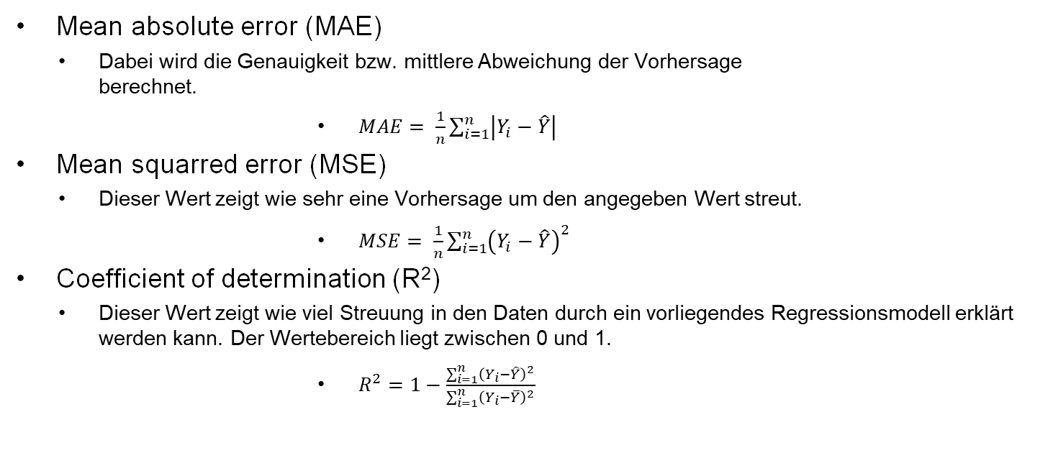
Bewertungsmetriken
Mean absolute error (MAE)
Dabei wird die Genauigkeit bzw. mittlere Abweichung der Vorhersage berechnet.
$MAE= \frac{1}{n}\sum_{i=1}^{n}{\left|Y_{i}−\hat{Y}\right|}$
Mean squarred error (MSE)
Dieser Wert zeigt wie sehr eine Vorhersage um den angegeben Wert streut.
$MSE= \frac{1}{n}\sum_{i=1}^{n}{{\left(Y_{i}−\hat{Y}\right)}^{2}}$
Coefficient of determination (R²)
Dieser Wert zeigt wie viel Streuung in den Daten durch ein vorliegendes Regressionsmodell erklärt werden kann. Der Wertebereich liegt zwischen 0 und 1.
$R^{2}=1−\frac{\sum_{i=1}^{n}{{\left(Y_{i}−\hat{Y}\right)}^{2}}}{\sum_{i=1}^{n}{{\left(Y_{i}−\overline{Y}\right)}^{2}}}$
$n$ = Anzahl der Vorhersagewerte
$Y_{i}$ = wahrer Wert
$\hat{Y}$ = vorhergesagter Wert
$\overline{Y}$= mittlerer Wert

Slide 36
ML Modelle – Implementierung
Alle Modelle mit Rastersuche zum Finden der optimalen Modellparameter implementiert
Für jedes geometrische Feature wird eine eigenes Modell trainiert
KNeighborsRegressor
Beste Parameter LIN 1
'algorithm': ['auto', "ball_tree", "kd_tree", "brute"]
'leaf_size': [15, 20, 25, 30, 35, 40
'n_neighbors': [1, 2, 3, 4]
'p': [1, 2]
'weights': ['uniform', "distance"]
DecisionTreeRegressor
"splitter": ["best", "random"]
"max_depth": [1, 3, 5, 7, 9, 11, 12]
"min_samples_leaf": [1, 2, 3, 4, 5, 6, 7, 8, 9, 10]
"min_weight_fraction_leaf": [0.1, 0.2, 0.3, 0.4, 0.5]
"max_features": ["auto", "log2", "sqrt", None]
"max_leaf_nodes": [None, 10, 20, 30, 40, 50, 60, 70, 80, 90]
RandomForestRegressor
'n_estimators': [500, 600]
'max_depth': [15, 100]
'min_samples_split': [5, 100]
'min_samples_leaf': [5, 100]

Slide 37
Ergebnisse Modelle - Vergleich
Der KneighborsRegressor ist das beste ML-Modell
 | KNeighborRegressor |  |  | RandomForestRegressor |  |  | DecisionTreeRegressor
geometrisches Feature | Mean Squared Error | Mean Absolute Error | R² | Mean Squared Error | Mean Absolute Error | R² | Mean Squared Error | Mean Absolute Error | R²
LIN_1 | 6.481e-06 | 0.001526 | 0.9782 | 5e-05 | 0.00290 | 0.90038 | 0.00036 | 0.00934 | 0.48502
CIR_1 | 1.013e-05 | 0.001942 | 0.9271 | 9e-05 | 0.00286 | 0.85866 | 0.00028 | 0.00797 | 0.43253
LIN_2 | 7.881e-06 | 0.001433 | 0.8357 | 2e-05 | 0.00239 | 0.64785 | 0.00034 | 0.00751 | 0.24623
CIR_2 | 1.478e-05 | 0.002170 | 0.9013 | 6e-05 | 0.00311 | 0.83309 | 0.00021 | 0.00731 | 0.51795
LIN_3 | 5.659e-06 | 0.001332 | 0.8609 | 2e-05 | 0.00206 | 0.78306 | 0.00025 | 0.00688 | 0.25818
CIR_3 | 8.605e-06 | 0.001873 | 0.9642 | 2e-05 | 0.00248 | 0.94469 | 0.00026 | 0.00787 | 0.40336
LIN_4 | 8.412e-06 | 0.001504 | 0.8734 | 2e-05 | 0.00215 | 0.75986 | 0.00029 | 0.00750 | 0.29524
CIR_4 | 1.028e-05 | 0.001848 | 0.9131 | 3e-05 | 0.00277 | 0.87398 | 0.00028 | 0.00774 | 0.40155

Slide 38
Feature Selection – Korrelationsanalyse
Trainingsdaten variieren, je nach Korrelationsanalyse:
Unterschiedliche Grenzwerte Corr_value ab denen ein Maschinensignal nicht mehr berücksichtigt wird
 | KNeighborRegressor |  |  | KNeighborRegressor Corr_value = 0,95 |  |  | KNeighborRegressor Corr_value = 0,7 |  |  | KNeighborRegressor Corr_value = 0,5
geometrisches Feature | Mean Squared Error | Mean Absolute Error | R² | Mean Squared Error | Mean Absolute Error | R² | Mean Squared Error | Mean Absolute Error | R² | Mean Squared Error | Mean Absolute Error | R²
LIN_1 | 6.481e-06 | 0.001526 | 0.9782 | 6.427e-06 | 0.001566 | 0.9786 | 6.161e-06 | 0.001526 | 0.9790 | 6.799e-06 | 0.001555 | 0.9780
CIR_1 | 1.013e-05 | 0.001942 | 0.9271 | 8.907e-06 | 0.001829 | 0.9325 | 9.548e-06 | 0.001887 | 0.9281 | 1.157e-05 | 0.002058 | 0.9191
LIN_2 | 7.881e-06 | 0.001433 | 0.8357 | 7.182e-06 | 0.001339 | 0.84666 | 7.351e-06 | 0.001311 | 0.8361 | 7.351e-06 | 0.001312 | 0.8361
CIR_2 | 1.478e-05 | 0.002170 | 0.9013 | 1.342e-05 | 0.002135 | 0.9046 | 1.490e-05 | 0.002116 | 0.8990 | 1.729e-05 | 0.002297 | 0.8894
LIN_3 | 5.659e-06 | 0.001332 | 0.8609 | 7.799e-06 | 0.001397 | 0.8271 | 6.012e-06 | 0.001323 | 0.8076 | 6.591e-06 | 0.001389 | 0.8602
CIR_3 | 8.605e-06 | 0.001873 | 0.9642 | 8.209e-06 | 0.001809 | 0.9674 | 8.378e-06 | 0.001837 | 0.9659 | 1.1363e-05 | 0.001999 | 0.95812
LIN_4 | 8.412e-06 | 0.001504 | 0.8734 | 8.284e-06 | 0.001461 | 0.8685 | 8.360e-06 | 0.001479 | 0.8753 | 7.901e-06 | 0.001413 | 0.8756
CIR_4 | 1.028e-05 | 0.001848 | 0.9131 | 1.136e-05 | 0.001968 | 0.9041 | 1.021e-05 | 0.001866 | 0.9033 | 1.451e-05 | 0.002278 | 0.8801

Slide 39


Feature Selection – Korrelationsanalyse
Für LIN_1, corr_value=0,95:
18 Maschinensignale
72 statistische Feature
Für LIN_1 , corr_value=0,7 :
17 Maschinensignale
68 statistische Feature
Für LIN_1 , corr_value=0,5 :
13 Maschinensignale
52 statistische Feature
Im Vergleich beste Vorhersage

Slide 40
Feature Selection – ausgewählte Signale LIN 1
Korrelationsanalyse corr_val = 0,7 | Feature Importance
CMD_SPEED|1 | CONT_DEV|1 | CURRENT|2 | POWER|1 | CTRL_POS|1
CMD_SPEED|3 | CONT_DEV|2 | CURRENT|3 | POWER|2 | CTRL_POS|2
CMD_SPEED|6 | CURRENT|1 | CURRENT|6 | POWER|6 | CTRL_POS|3
ENC_POS|6 | CYCLE
'CURRENT|1' | 'CMD_SPEED|2' | 'TORQUE|1' | 'POWER|1' | 'CTRL_DIFF|1'
'CURRENT|2' | 'CMD_SPEED|3' | 'TORQUE|2' | 'POWER|2' | 'CTRL_DIFF|2'
'CURRENT|3' | 'CMD_SPEED|6' | 'TORQUE|3' | 'POWER|6' | 'CTRL_DIFF|3'
'CURRENT|6' | 'CONT_DEV|1' | 'TORQUE|6' | 'ENC1_POS|2' | 'CTRL_DIFF2|2'
'DPIO_IN2|0' | 'CONT_DEV|2' | 'DPIO_IN2|1016' | 'ENC1_POS|3' | 'CTRL_DIFF2|3'
'DPIO_IN2|1018' | 'CONT_DEV|3' | 'ENC_POS|6' | 'ENC2_POS|3' | 'CTRL_POS|3'

Slide 41
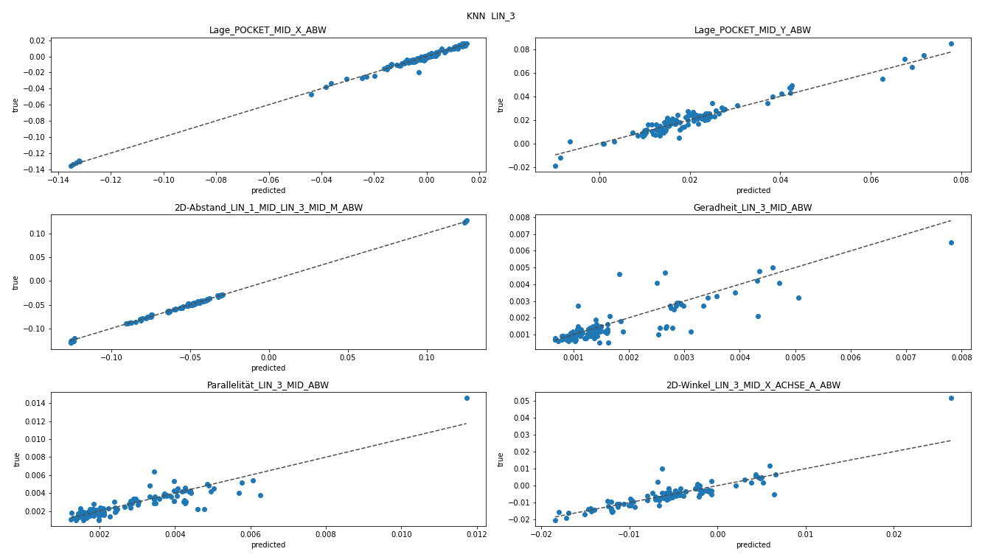
LIN 3 - Streudiagramm

Slide 42
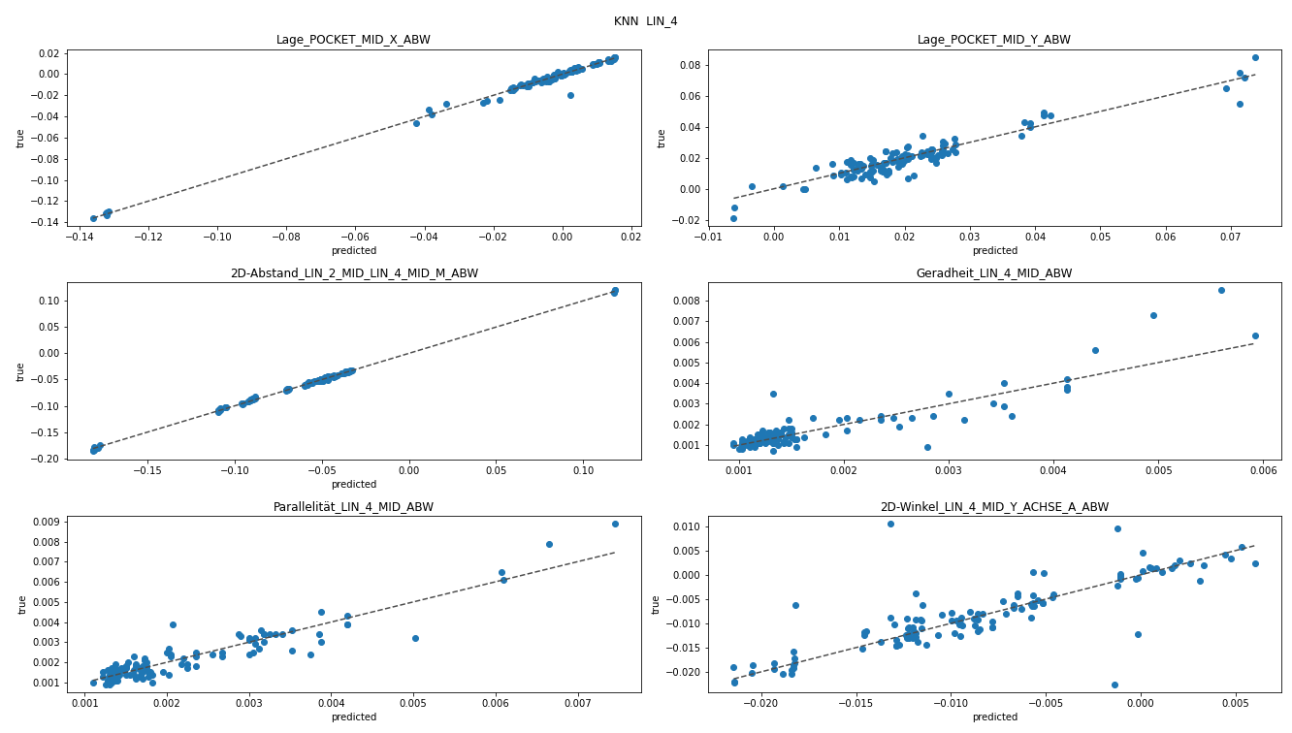
LIN 4 - Streudiagramm

Slide 43
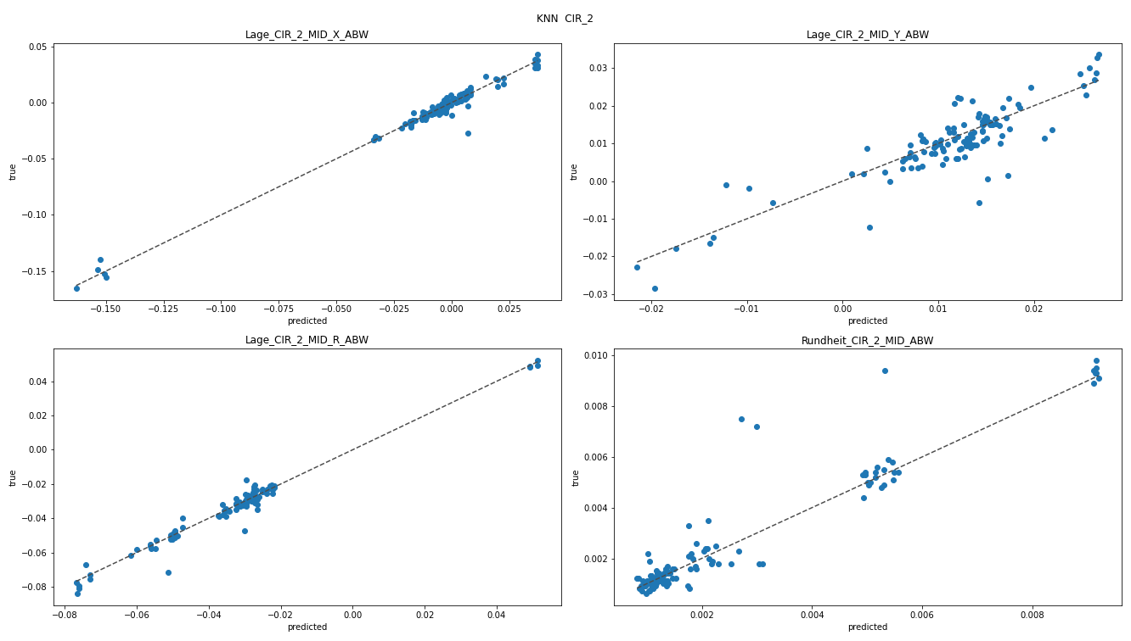
CIR 2 - Streudiagramm

Slide 44
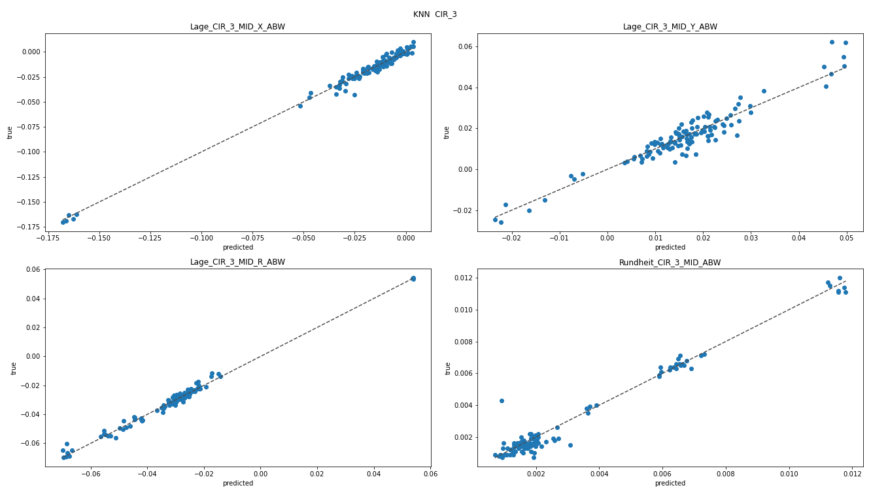
CIR 3 - Streudiagramm

Slide 45
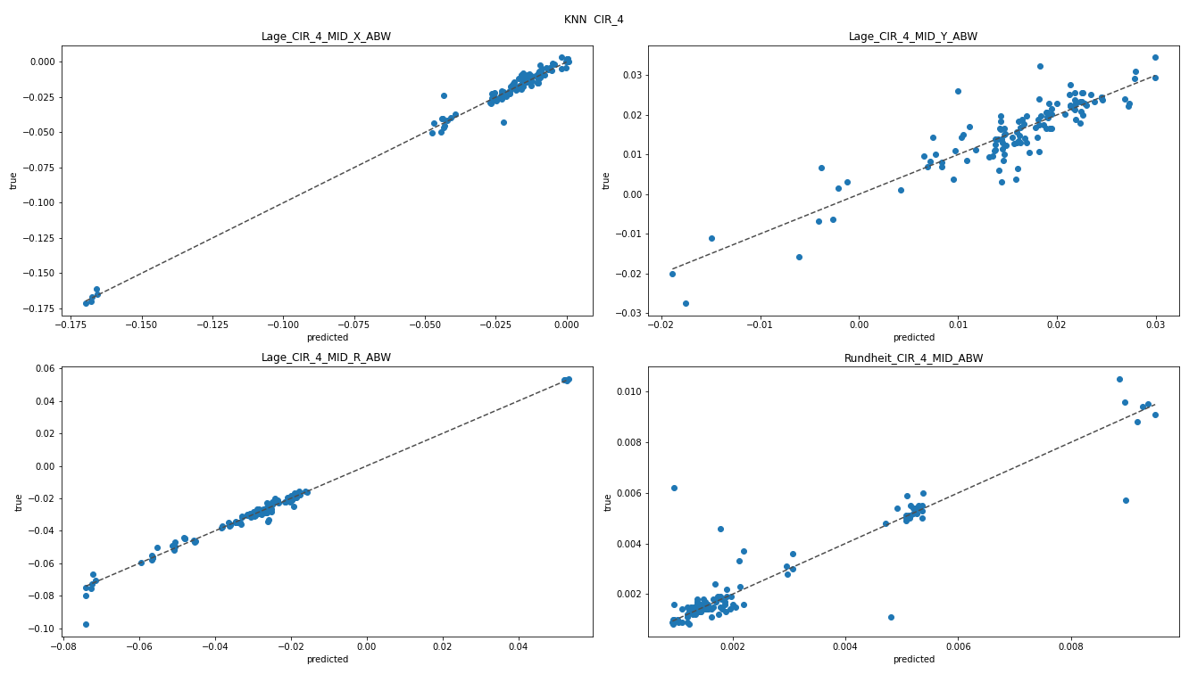
CIR 4 - Streudiagramm

Slide 46
Programmstruktur
Programmstruktur aufgeteilt in eine erste Datenvorverarbeitung sowie explorative Datenanalyse, eine Datenvorbereitung für die ML Modelle und das Trainieren und Auswählen der Modelle
Dargestellt auf Folie 5
Python Code orientiert sich an Programmstruktur:
Skript 01 für Datenvorverarbeitung
Skript 02 für Datenanalyse
Skript 03 für Auswahl der Modelle
Skript 04 für Konfusionsmatrix und Bewertung des Modells, sowie Feature Selection

Slide 47
Datenvorverarbeitung
Alle CMM und Fräsmaschinendaten werden geladen und jeweils in einem Pandas Dataframe gespeichert
In beiden Datensätzen wird die Werkstücknummer WPNR, sowie xPos und yPos aus /Channel/ProgramInfo/msg|u1 ausgelesen und in neue Spalten geschrieben
Daten werden nach geometrischen Features sortiert und in Python Dictionaries geschrieben
Korrelationsanalyse der Maschinendaten
Für verschiedene Korrelationswerte werden die überflüssigen Signale in Listen gespeichert → Bei der Feature Selection im späteren Trainingsprozess kann auf die Listen zugegriffen werden und die Daten für entsprechende Korrelationswerte reduziert werden

Slide 48
Datenvorverarbeitung
Maschinendaten werden für jedes geometrische Feature einzeln nach Pockets gruppiert und statistische Kennwerte berechnet
Mittelwert, Standardabweichung, Maximum, Minimum

Slide 49
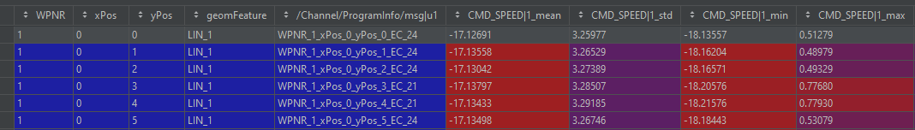
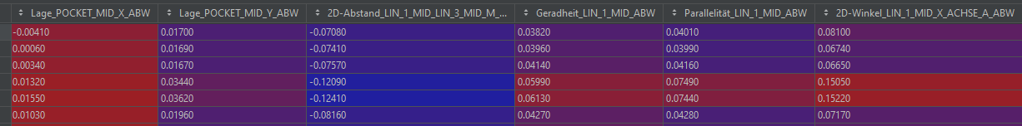
Datenvorverarbeitung
CMM-Daten und Maschinendaten werden zusammengeführt
Zuordnung eines Messwertes pro Zeile bzw. Pocket
Korrelationsanalyse und exemplarische Klassifizierung der Abweichung in i.O. und n.i.O.

Slide 50
Überblick
45 Maschinensignale
9 Werkstücke mit jeweils 49 Pockets
8 geometrische Feature (LIN, CIR)
Messeigenschaften: 4 für CIR und 6 für LIN
Wichtigste Features aus CMM: ABW und Toleranzwerte

Slide 51
Explorative Datenanalyse – Korrelation (1/2)
Untersuchung und Vergleich der aufgenommenen Maschinensignale
Korrelationsanalyse zur Auswahl von relevanten Maschinensignalen
Analyse für jedes geometrische Feature getrennt
Hohe Korrelation z.B. zwischen Motorenströmen und Drehmoment oder zwischen Regelabweichung und vorgegebener Achsgeschwindigkeit
Einige Signale sind konstant und werden daher nicht berücksichtigt

Slide 52
Explorative Datenanalyse – Korrelation (2/2)
Je nach geometrischem Feature korrelieren unterschiedliche Signale
Weniger korrelierende Signale bei geraden Kanten LIN

Slide 53
Explorative Datenanalyse – Pairplots
Abweichung zum Nennmaß über angegebene Toleranzen in Klassifikation umgewandelt
Klassifizierung für jede Pocket und jedes geometrische Feature
Wenn ein Messwert innerhalb der Pocket n.i.O., dann ist die gesamte Pocket n.i.O.
Für jedes Maschinensignal wird ein Pairplot pro geometrischem Feature jeder Pocket erstellt
Vier Spalten pro Signal: Mittelwert, Standardabweichung, Maximum, Minimum
Je besser die Trennung der Punktewolken für die Klassifikation n.i.O. und i.O., desto einfacher ist das Vorhersagen der Abweichung mittels ML Methoden

Slide 54
Explorative Datenanalyse – Pairplots CIR
Teilweise gute Trennung zwischen n.i.O. und i.O. Messwerten für die runden Kanten CIR
Keine vollständige Trennung möglich
Messwerte für i.O. und n.i.O. nah an der Toleranzgrenze sehr ähnlich
Gute Trennung bei großen Abweichungen zum Toleranzwert
Pairplot für CURRENT|2 und „CIR_1“

Slide 55
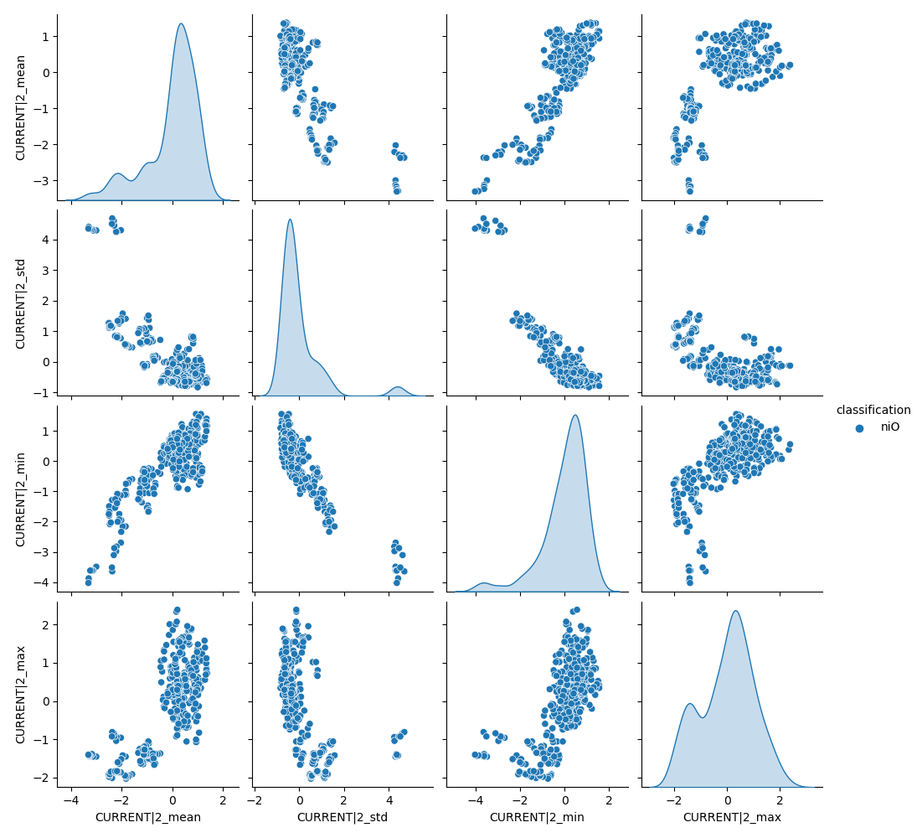
Explorative Datenanalyse – Pairplots LIN
Pairplot für CURRENT|2 und „LIN_1“
Keine Trennung zwischen n.i.O. und i.O. bei geometrischem Element LIN möglich, da alle Pockets n.i.O.
Gilt für alle geraden Kanten LIN
Messwert für 2D-Abstand ist stets außerhalb der Toleranz

Slide 56
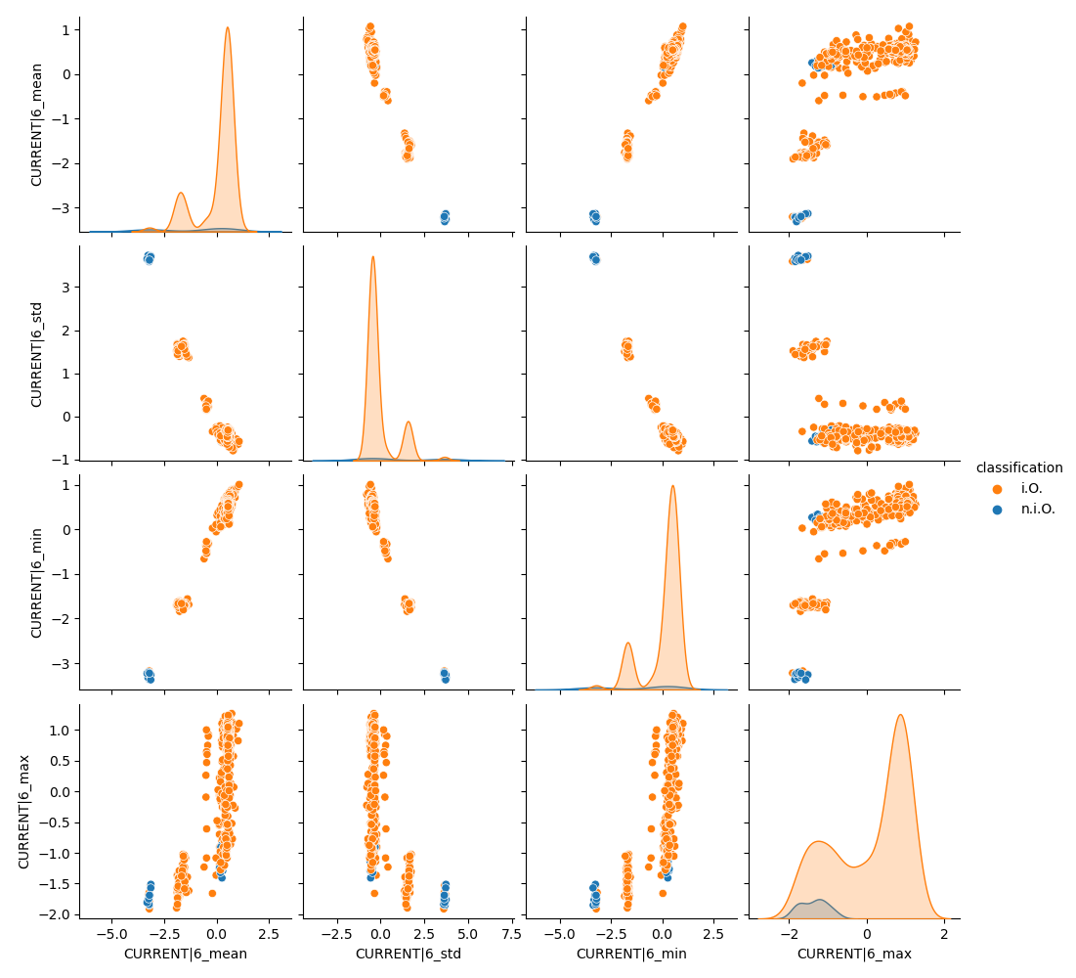
Explorative Datenanalyse – Pairplots LIN
Pairplot für CURRENT|6 und LIN_1 Lage_POCKET_MID_Y
Für einzelne Messwerte ist auch bei geraden Kanten „LIN“ eine teilweise Trennung der Punkte für i.O. und n.i.O. möglich
Beispiel: Pairplot von Maschinensignal CURRENT|6 zum Messwert Lage_POCKET_MID_Y des geometrischen Features LIN_1

Slide 57
Bewertungsmetriken

Slide 58
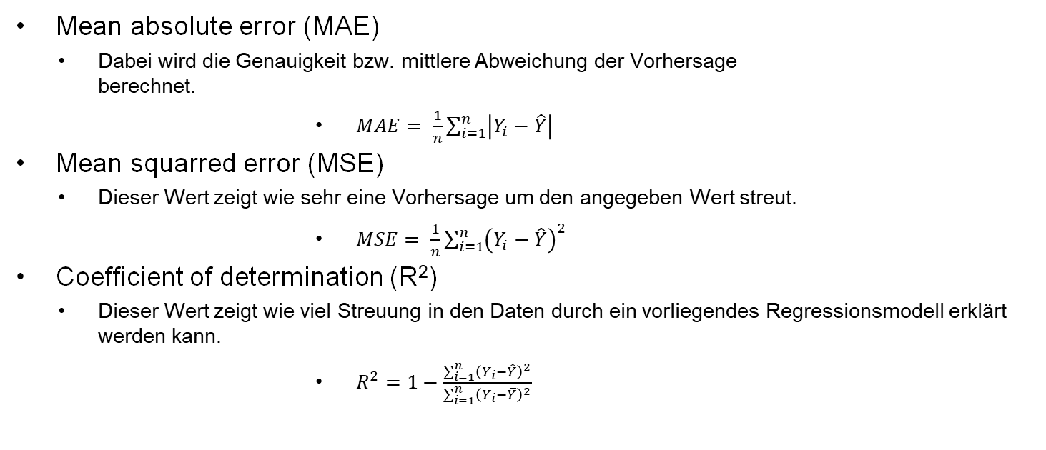
Bewertungsmetriken
Mean absolute error (MAE)
Dabei wird die Genauigkeit bzw. mittlere Abweichung der Vorhersage berechnet.
$MAE= \frac{1}{n}\sum_{i=1}^{n}{\left|Y_{i}−\hat{Y}\right|}$
Mean squarred error (MSE)
Dieser Wert zeigt wie sehr eine Vorhersage um den angegeben Wert streut.
$MSE= \frac{1}{n}\sum_{i=1}^{n}{{\left(Y_{i}−\hat{Y}\right)}^{2}}$
Coefficient of determination (R²)
Dieser Wert zeigt wie viel Streuung in den Daten durch ein vorliegendes Regressionsmodell erklärt werden kann.
$R^{2}=1−\frac{\sum_{i=1}^{n}{{\left(Y_{i}−\hat{Y}\right)}^{2}}}{\sum_{i=1}^{n}{{\left(Y_{i}−\overline{Y}\right)}^{2}}}$
$n$ = Anzahl der Vorhersagewerte
$Y_{i}$ = wahrer Wert
$\hat{Y}$ = vorhergesagter Wert
$\overline{Y}$= mittlerer Wert

Slide 59
ML Modelle - KNeighborsRegressor
Der KNeighborsRegressor kann verwendet werden, falls es sich bei den Datenlabels um kontinuierliche Variablen handelt.
Das einem Abfragepunkt (query point) zugewiesene Label wird auf der Grundlage des Mittelwerts der Labels seiner nächsten k-Nachbarn berechnet.
Weitere Informationen unter: https://scikitlearn.org/stable/modules/generated/sklearn.neighbors.KNeighborsRegressor.html

Slide 60
ML Modelle - DecisionTreeRegressor
Entscheidungsbäume (Decision Trees) sind eine nichtparametrische überwachte Lernmethode, die für Klassifizierung und Regression verwendet wird.
Ziel ist es, ein Modell zu erstellen, das den Wert einer Zielvariablen vorhersagt, indem einfache Entscheidungsregeln aus den Datenmerkmalen abgeleitet werden. Ein Baum kann als eine stückweise konstante Näherung betrachtet werden.
Weitere Informationen unter: https://scikitlearn.org/stable/modules/generated/sklearn.tree.DecisionTreeRegressor.html

Slide 61
ML Modelle - RandomForestRegressor
Der Random Forest Regressor passt eine Reihe von klassifizierenden Entscheidungsbäumen (Decision Trees) auf verschiedene Teilstichproben des Datensatzes an
Er verwendet die Mittelwertbildung, um die Vorhersagegenauigkeit und die Kontrolle der Überanpassung (Overfitting) zu verbessern.
Weitere Informationen unter: https://scikitlearn.org/stable/modules/generated/sklearn.ensemble.RandomForestRegressor.html

Slide 62
ML Modelle – Implementierung
Alle Modelle mit Rastersuche zum Finden der optimalen Modellparameter implementiert
Für jedes geometrische Feature wird eine eigenes Modell trainiert
KNeighborsRegressor
'algorithm': ['auto', "ball_tree", "kd_tree", "brute"]
'leaf_size': [15, 20, 25, 30, 35, 40
'n_neighbors': [1, 2, 3, 4]
'p': [1, 2]
'weights': ['uniform', "distance"]
DecisionTreeRegressor
"splitter": ["best", "random"]
"max_depth": [1, 3, 5, 7, 9, 11, 12]
"min_samples_leaf": [1, 2, 3, 4, 5, 6, 7, 8, 9, 10]
"min_weight_fraction_leaf": [0.1, 0.2, 0.3, 0.4, 0.5]
"max_features": ["auto", "log2", "sqrt", None]
"max_leaf_nodes": [None, 10, 20, 30, 40, 50, 60, 70, 80, 90]
RandomForestRegressor
'n_estimators': [500, 600]
'max_depth': [15, 100]
'min_samples_split': [5, 100]
'min_samples_leaf': [5, 100]

Slide 63
Ergebnisse kNeighborRegressor
Höchste Genauigkeit für LIN 1 nach R²
Geringe Streuung der Punkte im Streudiagramm zu erwarten
Niedrigste Genauigkeit für LIN 2
Bewertungsmetriken für alle geomterischen Feature ähnlich
Alle Werte werden mit guter Genauigkeit vorhergesagt
 | KNeighborRegressor
geometrisches Feature | Mean Squared Error | Mean Absolute Error | R²
LIN_1 | 6.481e-06 | 0.001526 | 0.9782
CIR_1 | 1.013e-05 | 0.001942 | 0.9271
LIN_2 | 7.881e-06 | 0.001433 | 0.8357
CIR_2 | 1.478e-05 | 0.002170 | 0.9013
LIN_3 | 5.659e-06 | 0.001332 | 0.8609
CIR_3 | 8.605e-06 | 0.001873 | 0.9642
LIN_4 | 8.412e-06 | 0.001504 | 0.8734
CIR_4 | 1.028e-05 | 0.001848 | 0.9131

Slide 64
Zusammenfassung
Modell mit sehr genauer Vorhersage
Klassifikation zu 98,6 % korrekt
Verbesserung durch Feature Selection und Korrelationsanalyse
Kein signifikantes Over- oder Underfitting
Beste Performance durch kNeighborRegressor
Umrechnung der Regression in eine Klassifikation der Bauteilqualität möglich
i.O. und n.i.O.
Unter Verwendung der Toleranzwerte
Praxisanwendung: Ausgabe einer Klassifikation für jeden Messwert und zusätzlich die vorhergesagte Abweichung vom Nennmaß

Slide 65
Ergebnisse – Streudiagramm
Das in den vorherigen Folien gezeigte Verhalten, kann auch bei den übrigen geometrischen Elementen beobachtet werden
Streudiagramme für LIN 3, LIN 4, CIR 2, CIR 3 und CIR 4 im Anhang

Slide 66
Zusammenfassung
Limitationen: Genaue Vorhersage und Klassifikation an der Toleranzgrenze schwierig und teilweise Fehlerbehaftet
Verwendung der Vorhergesagten Abweichung als Entscheidungsgrundlage für eine mögliche Nachuntersuchung des Bauteils
Kritisch ist besonders der Fall, das ein n.i.O. Bauteil versehentlich als i.O. klassifiziert wird
Durch Feature Selection und eine möglichst gute Modellauswahl ist dieser Fall selten (0,51 % aller Fälle)
Vorhergesagte Abweichung zum Nennmaß und der Toleranz gibt weiterhin Aufschluss über die Zuverlässigkeit einer Klassifizierung
Geringe Abweichung zur Toleranz → möglicherweise falsche Klassifizierung → Nachuntersuchung sinnvoll

Slide 67
Feature Selection – Feature Importance
Von insgesamt 180 statistischen Feature werden die 68 wichtigsten ausgewählt
Vergleichbarkeit zur Korrelationsanalyse gewährleistet: Mit corr_value=0,7 bleiben 68 statistische Feature
Für LIN_1 sind darin 30 unterschiedliche Maschinensignale enthalten
 | KNeighborRegressor |  |  | KNeighborRegressor mit Feature Selection
geometrisches Feature | Mean Squared Error | Mean Absolute Error | R² | Mean Squared Error | Mean Absolute Error | R²
LIN_1 | 6.481e-06 | 0.001526 | 0.9782 | 1.268e-05 | 0.001893 | 0.9694
CIR_1 | 1.013e-05 | 0.001942 | 0.9271 | 1.257e-05 | 0.002055 | 0.9251
LIN_2 | 7.881e-06 | 0.001433 | 0.8357 | 6.7436e-06 | 0.001246 | 0.8393
CIR_2 | 1.478e-05 | 0.002170 | 0.9013 | 1.467e-05 | 0.002182 | 0.8979
LIN_3 | 5.659e-06 | 0.001332 | 0.8609 | 7.875e-06 | 0.001407 | 0.8231
CIR_3 | 8.605e-06 | 0.001873 | 0.9642 | 7.947e-06 | 0.001899 | 0.9669
LIN_4 | 8.412e-06 | 0.001504 | 0.8734 | 7.610e-06 | 0.001464 | 0.8468
CIR_4 | 1.028e-05 | 0.001848 | 0.9131 | 1.661e-05 | 0.002194 | 0.8718

Slide 68
Feature Selection – Vergleich
Starke Überschneidung der verbleibenden Maschinensignale aus der Feature Importance und der Korrelationsanalyse
Algorithmus lernt mit Maschinensignalen, die mit Ingenieurswissen nachvollziehbar sind
Korrelationsanalyse (corr_value = 0,7): 17 Maschinensignale und 68 statistische Feature verbleiben
Feature Importance: 30 Maschinensignale und 68 statistische Feature verbleiben

